Slide 1
Workflow
PDF
Parsing data 전달
장비
CIS Numeric Receiver
CIS Numeric Site
DB Intert 후 Key 전달
Numeric Site로부터 전달받은 Key 전달
NEIS MIX

Slide 2
CISNumericModaltiy 구조
CISMNManager
CArray<CISNMReceiver*, CISNMReceiver*> m_RECEIVERs;
CISNMReceiver
CISNumericSetting m_Setting;
CISNMParser * m_pParser;
CISNMParser
CISPFTParser

Slide 3
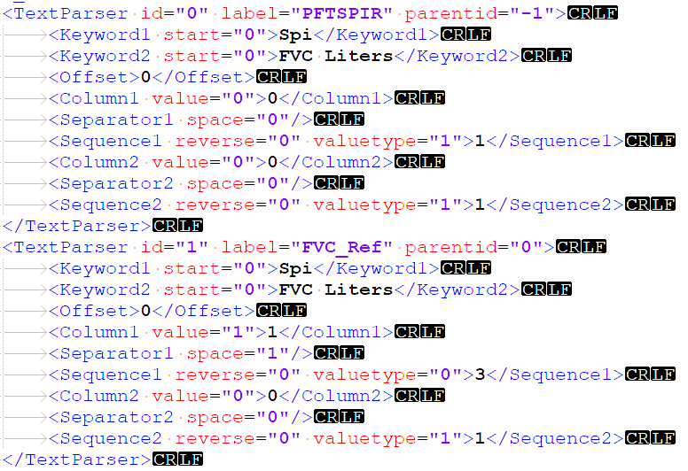
* WRTextExtractor3 - TEXT_MAP
TextParser
  id : Unique한 ID를 입력한다. (숫자) ,
  label : 해당 Item에 대한 정보 또는 이름
  parentid : 부모 item의 ID (Group을 만들기 위해)
Keyword1
  찾아야 하는 Text
  start : 시작 줄 번호 (0부터 시작)
Keyword2
  Keyword1을 찾은 후 그 다음으로 찾아야할 Text
  start : 시작 줄 번호 (0부터 시작)
Offset : Keyword로 찾은 곳에서 몇칸 아래로 이동(줄 이동)
Column1 : 1 : 사용, 0 : 사용 안함
Seperator1 : 구분자 설정
  space = 1 : 공백을 구분자로 사용한다.
Sequence1 : 몇 번째 컬럼 (1부터 시작)
  reverse : 1: 뒤에서 부터 몇번째 인지, 0: 앞에서 부터 몇 번째인지
  valuetype : 0-position value(그자리??), 1 – left value(seq의 왼쪽값:default), 2 – right value(seq의 오른쪽값) → 여기선 사용하지 않음
Column2, Seperator2, Sequcne2 모두 1과 동일 – Column1에서 찾은 데이터 기준으로 파싱기준 적용

Slide 4
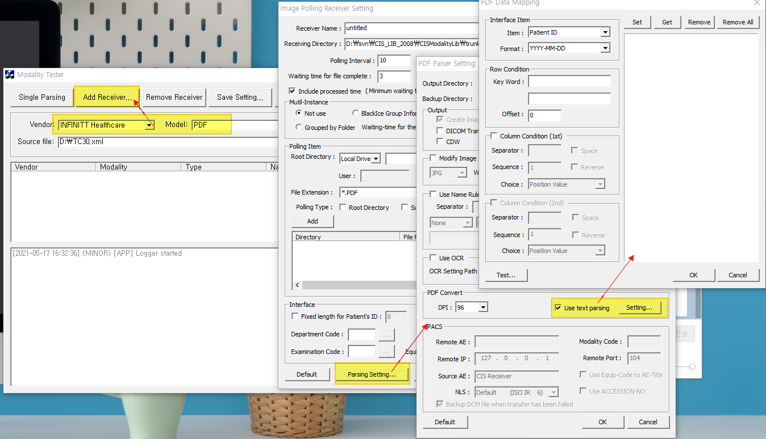
스크립트 제대로 되는지 확인해보는 방법
CISModalityLib > trunk > Bin > Win32 > ReleaseUnicode > TesterU.exe 실행

Slide 5
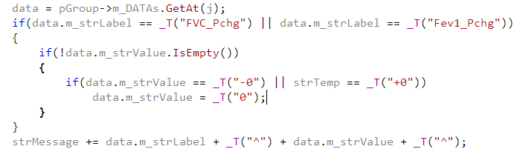

CISNMManager
- Start Receiver, Stop Receiver
- Load Receiver
등의 역할을 한다.
CISNMManager.StartReceiver → Receiving → Parsing → NMPARSER_NTF_INFORMATION 메시지 전달 → CNumericTransThread 에서 NumericSite로 데이터 전송 → NUMERICTRANS_COMPLETE 메시지 전달 → NEIS MIX를 호출한다.
CNumericTransThread::ProcessSetNumericData
해당 폴더에서 정보 파일을 읽어서 Numeric site로 전송 한다.
여기서 병원측에서 요구한대로 Value값을 변경 한다.

